Slide 1
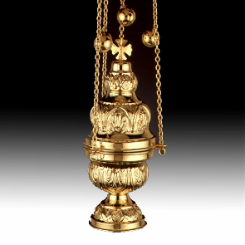
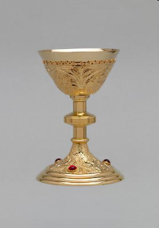
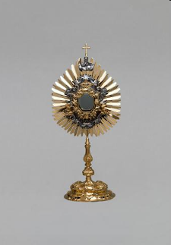
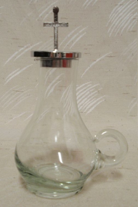
Význam liturgických predmetov

Slide 2
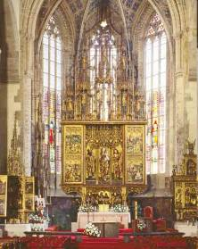
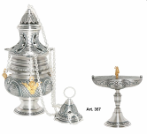
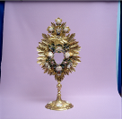
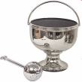
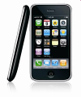
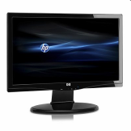
Život vo svete
Duchovný život
Profánne predmety
- používame ich v každodennom živote
Liturgické predmety
používame ich v sakrálnom (posvätnom) priestore
- sú vyňaté z bežného používania, aby
slúžili výlučne pre liturgiu

Slide 3
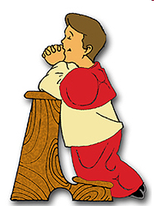
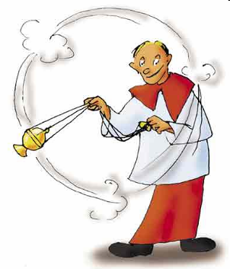
Správny miništrant:
- Ma rád svoju službu, to znamená, že pozná predmety ktoré sa pri liturgii používajú
- Musí s nimi správne a dôstojne zaobchádzať.

Slide 4
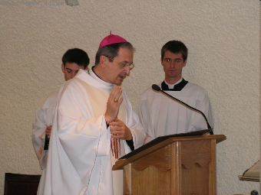
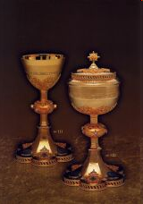
- prv ako sa liturgické predmety použijú, tak sa požehnajú
Okrem kalicha a patény, ktoré sa navždy určujú na slávenie eucharistickej obety, a tým sa stávajú posvätnými nádobami, sa vhodne požehnávajú: nádoba na hostie, monštrancia, ako aj plátna, ako sú korporály a oltárne plachty. Tieto predmety musia zodpovedať stanoveným normám, majú byť krásne a zhotovené na požadovanej úrovni.
Tieto predmety musia zodpovedať stanoveným normám, majú byť umelecké, krásne, a zhotovené na požadovanej úrovni.

Slide 5
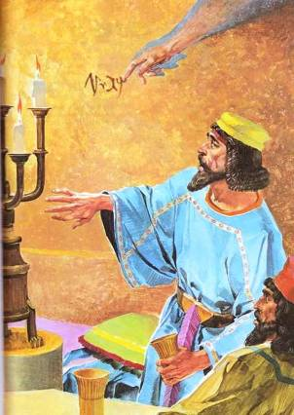
Biblický príbeh
„Kráľ Baltazár usporiadal hostinu pre svojich tisíc veľmožov a pred tisícmi pil víno. Pri pití vína rozkázal Baltazár priniesť zlaté a strieborné nádoby, ktoré jeho otec Nabuchodonozor dal odniesť z jeruzalemského chrámu, aby z nich pil... I doniesli zlaté nádoby, ktoré odvliekli z jeruzalemského domu Božieho, a pili z nich kráľ, jeho veľmoži... Pili víno a oslavovali zlatých, strieborných... a kamenných bohov. V tú chvíľu sa zjavili prsty ľudskej ruky a písali oproti svietniku na vápno múru kráľovského paláca. A kráľ videl prsty ruky, ktorá písala“ (Dan 5,1-5).
Posvätnosť liturgických predmetov je spojená so živým Bohom.

Slide 6
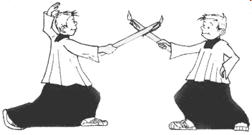
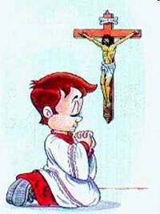
Čo si mám dobre zapamätať?
- k posvätným nádobám mám pristupovať s veľkou úctou a brať ich do čistých rúk len z poverenia kňaza a ním určených osôb
- hlbšie si uvedomím, že v posvätných nádobách sa nám dáva ako pokrm a nápoj sám Ježiš Kristus, aby sme mali večný život a čoraz viac sa mu pripodobňovali

